Slide 1
Vulkan pelimoottori

Slide 2
Miksi Vulkan?
Monialustainen
Uudet näytönohjaimet
Mobiililaitteet
Monipuolinen
Ohjelmoijalla suuri kontrollin määrä
Voi käyttää ”helposti” grafiikan lisäksi laskentaan
Tehokas
Haastava

Slide 3
Tehokkuuden perusta
CPU->GPU viestintää pyritty vähentämään
Command Buffers
Vapaavalintainen virheentarkastus
Validation Layers
Laite luottaa siihen, että ohjelmoija tietää mitä tekee
Moniajettava

Slide 4
Miksi ei Vulkania?
Vanhoilta laitteilta puuttuu tuki
Opettelu vie paljon aikaa
Toteutus vie paljon aikaa
Melkein 2000 riviä koodia pyörivään kuutioon
Tehokkuusetu riippuu käytöstä
Peruskehitykseen kannattaa käyttää valmista moottoria, kehystä tai OpenGL:ää

Slide 5
Käsitteitä
Device
Queue
Command Buffer
Synchronization
Render Pass
Pipeline
Shader

Slide 6
Käsitteitä
Memory Allocation
Index/Vertex/Uniform Buffer
Image
Sampler
Resource Descriptor
etc.

Slide 7
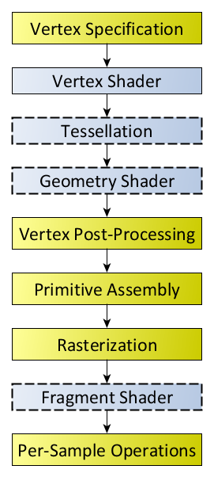
Vertauksen vuoksi – OpenGL Pipeline

Slide 8
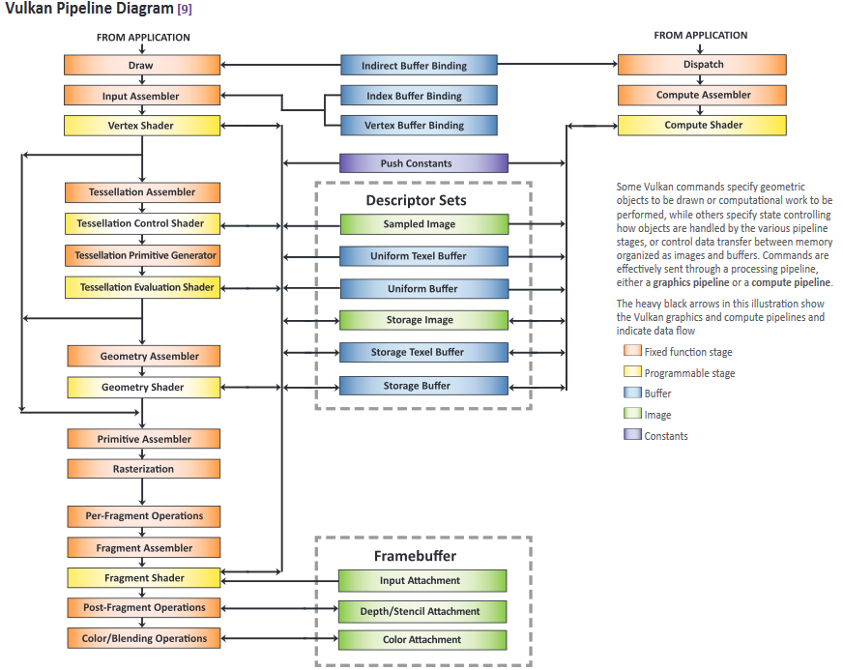

Slide 9
Työn pohja
vulkan-tutorial.com
Ilman copy-pastea
github.com/SaschaWillems/Vulkan
Vulkan Specification
Näillä pääsee alkuun, mutta ei niillä vielä pelimoottoria tehdä

Slide 10
Toimintaperiaate
Toteutetaan mahdollisimman paljon itse, koska tarkoitus on oppia
Yksi askel kerrallaan

Slide 11
Ensimmäinen haaste - muistinhallinta
Muistinvaraukset laitteelta pitää tehdä itse
Varauksia voi tehdä rajatun määrän
Mitä vähemmän varauksia, sitä tehokkaampi

Slide 12
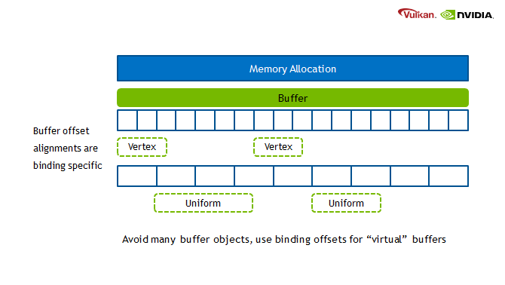
Muistinhallinta

Slide 13
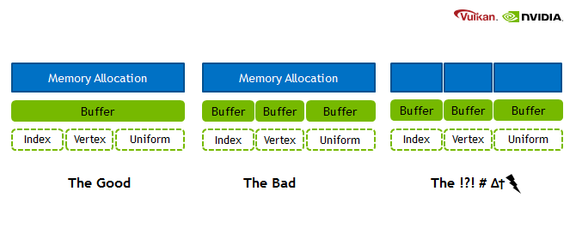
Muistinhallinta

Slide 14
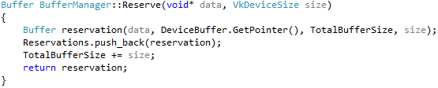
Muistinhallinta – toteutus

Slide 15
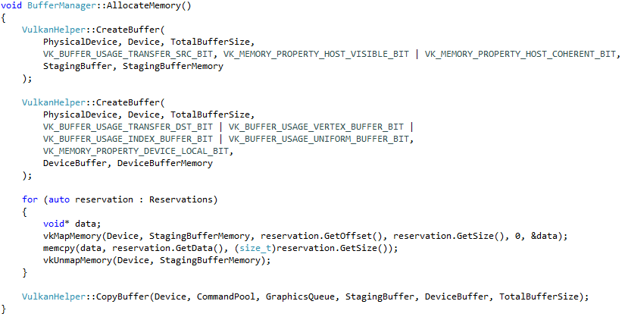
Muistinhallinta – toteutus

Slide 16
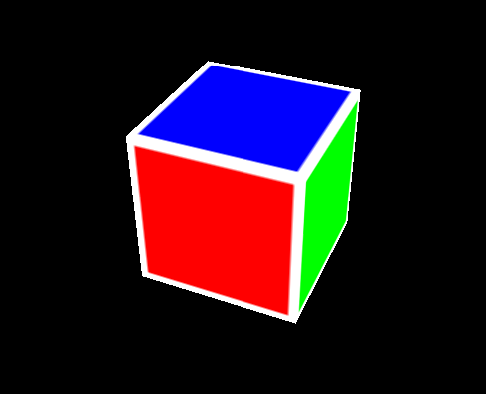
Kuvia

Slide 17
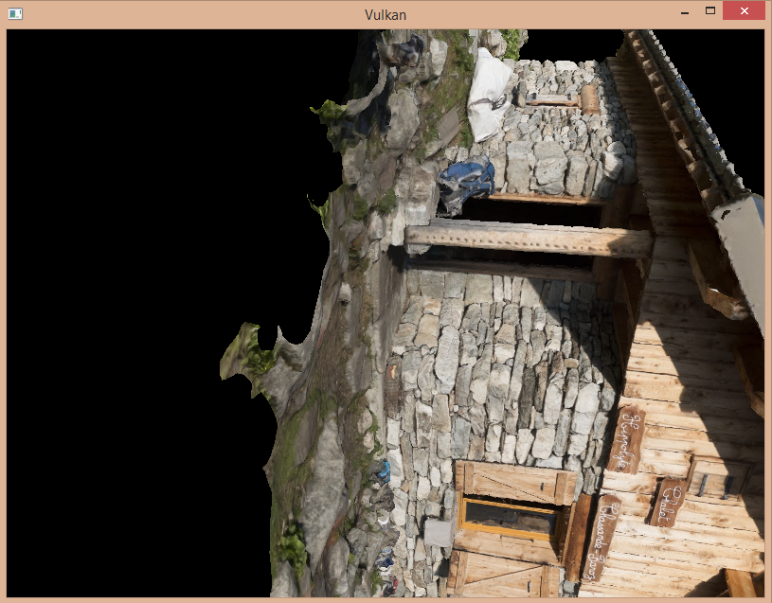

Slide 18
Seuraavat tavoitteet
Seuraava askel: instanssien luonti, poisto ja päivitys
Yksinkertainen testipeli ja/tai grafiikkademo
Jos aikaa, OpenGL vertaus
Tuloksia työnnetään osoitteeseen:
github.com/VilRan/VulkanEngine

Slide 19
Lähteet
https://vulkan-tutorial.com/
https://www.khronos.org/registry/vulkan/specs/1.0/html/vkspec.html
https://www.khronos.org/files/vulkan10-reference-guide.pdf
https://developer.nvidia.com/vulkan-memory-management

